Slide 1
PCB
研究生 : 蔡宜勳 謝旻言 朱庭萱
指導教授 : 洪崇智 Prof. Chung-Chih Hung
Date : 2024.02.26

Slide 2
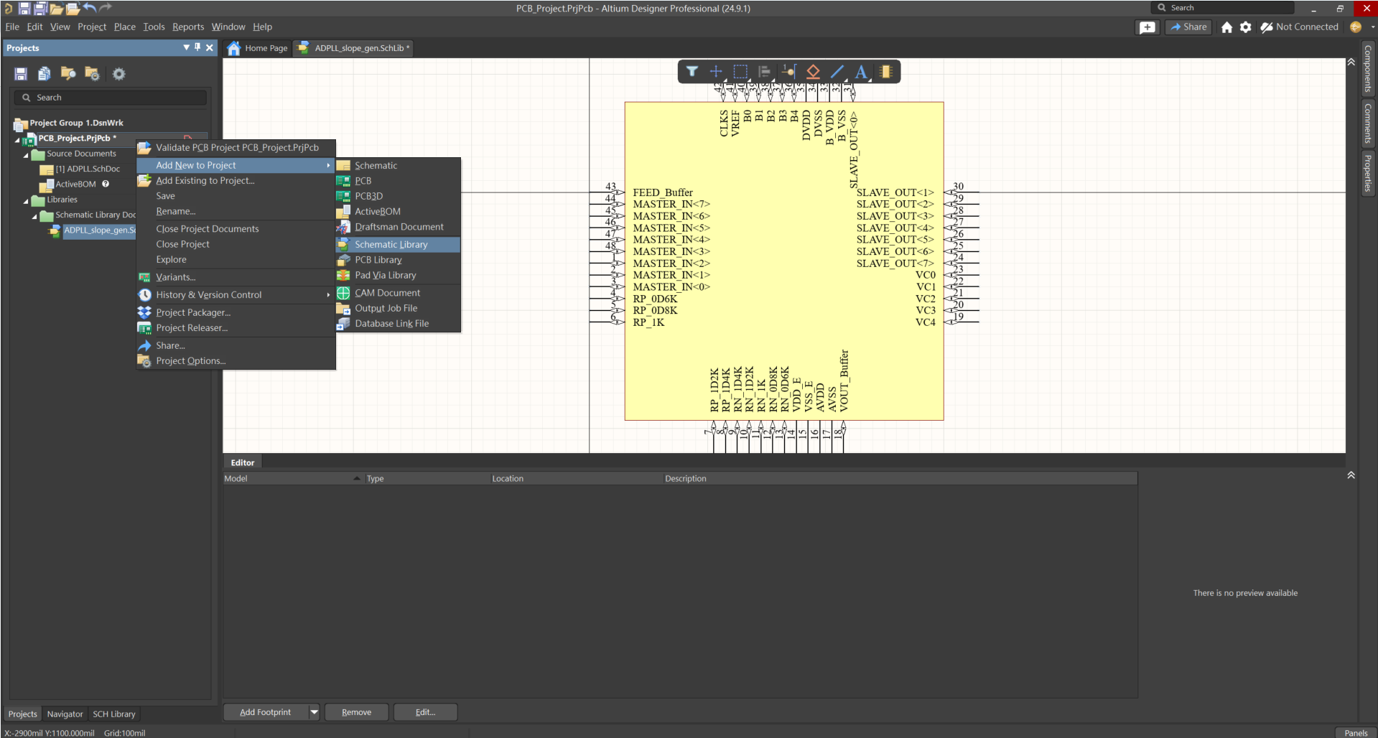
創建子元件
https://www.youtube.com/watch?v=ciryEWUCUL8

Slide 3
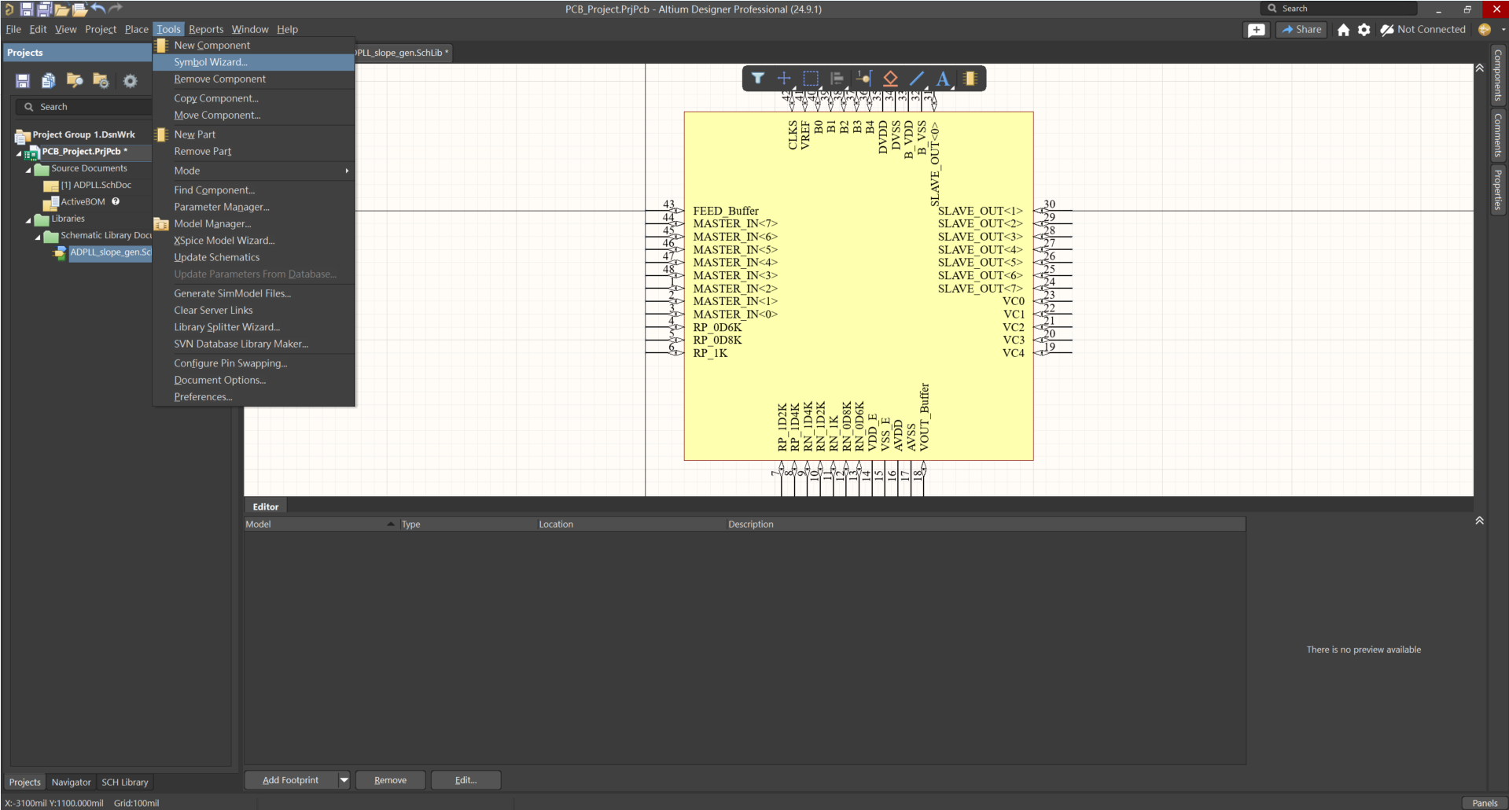

Slide 4
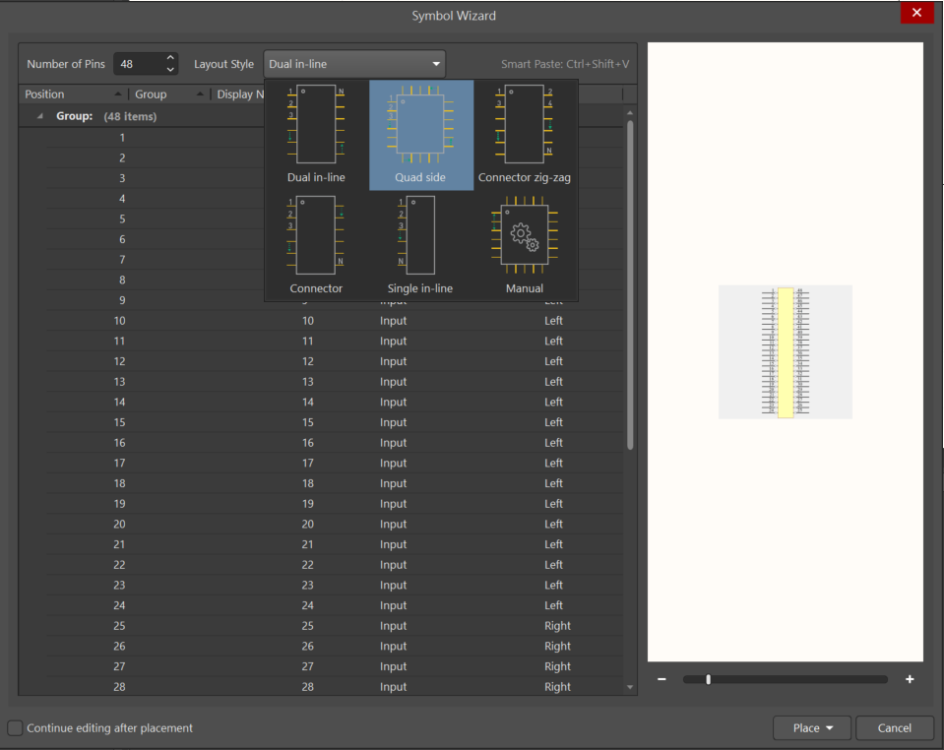
1.
2.

Slide 5
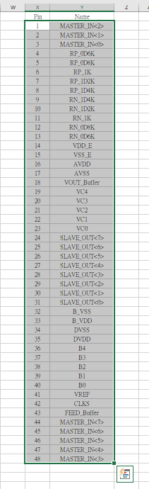
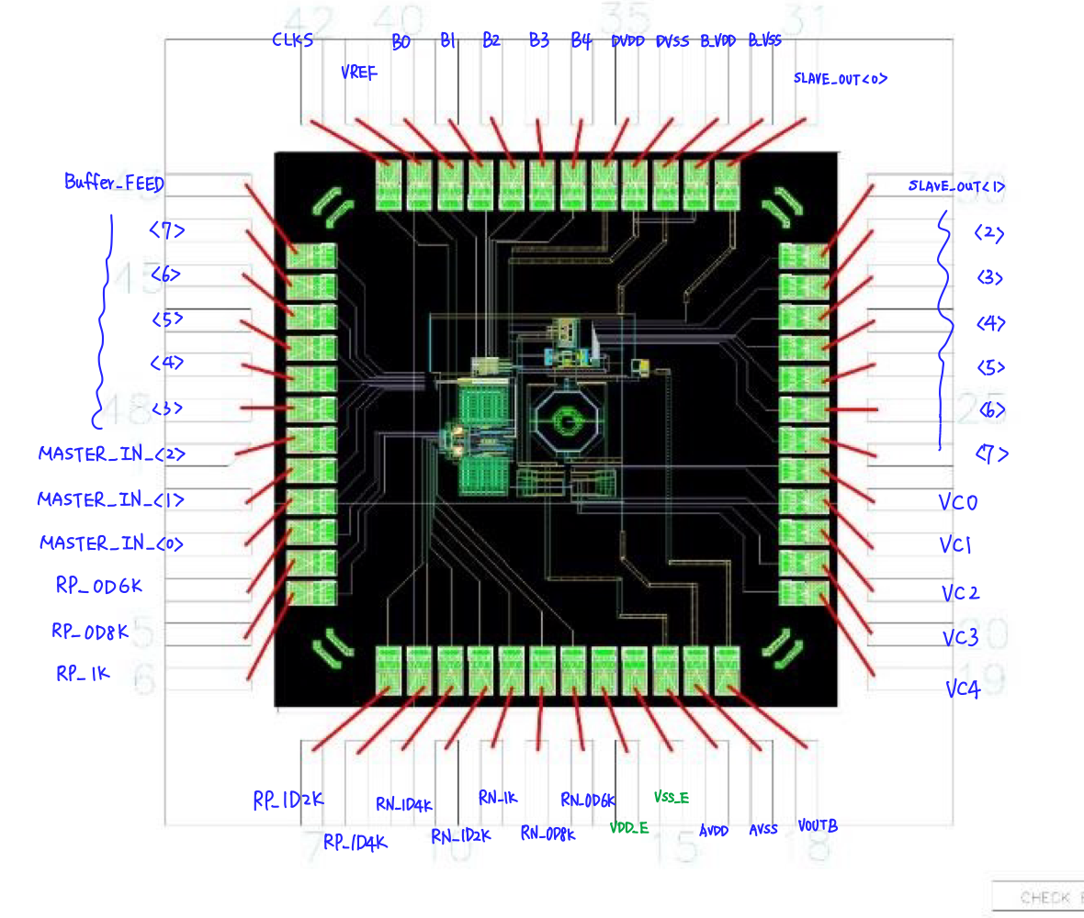
按照TSRI，SB48順序的PIN腳 Excel，copy

Slide 6
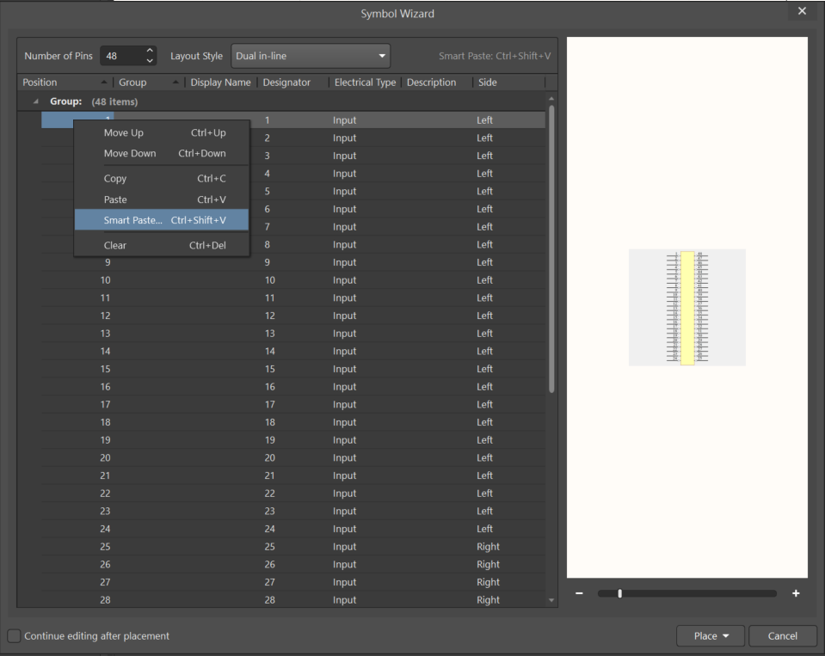

Slide 7
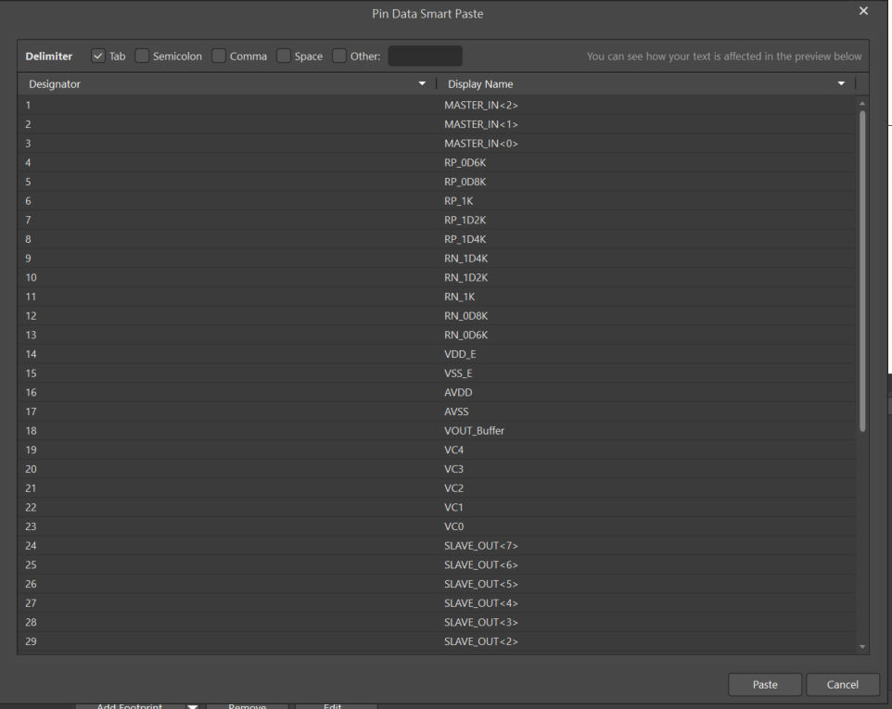

Slide 8
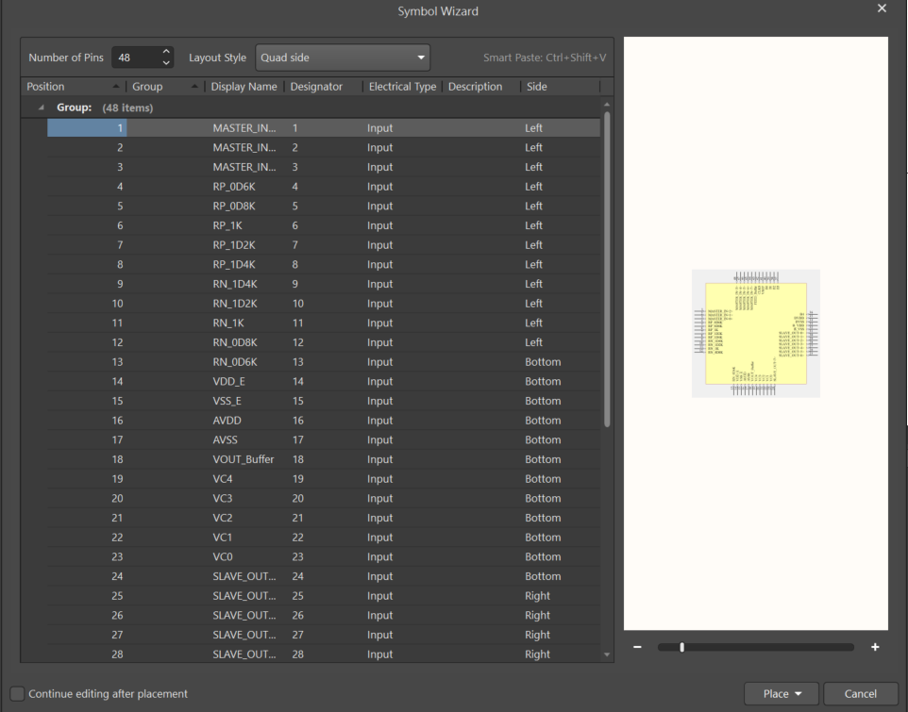
調整方向

Slide 9
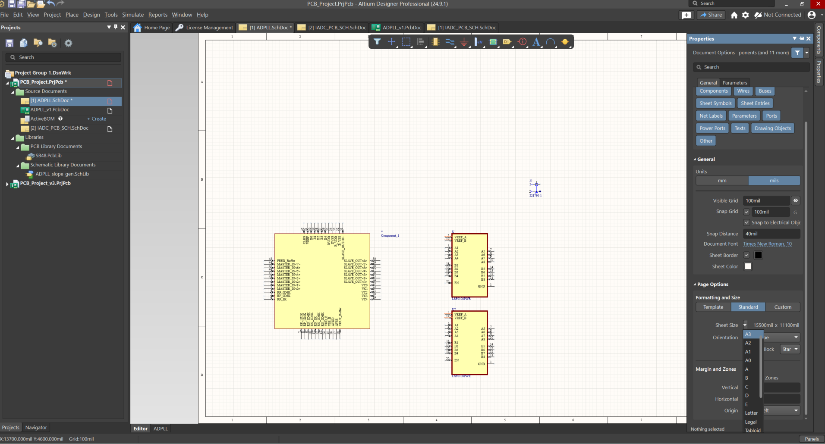
schematic改紙張大小

Slide 10
